Slide 1
面向FPGA的软硬件结合 异步状态机接口设计与实现
中期报告
汇报人：龚思衡

Slide 2
目录
CONTENTS
1
应用场景
2
设计结构
3
目前进度
4
后期计划

Slide 3
应用场景
ONE
1

Slide 4
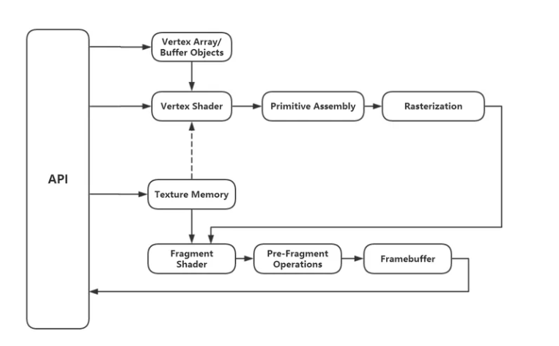
问题背景
不同的计算器件对应不同的使用场景, 为了高效运算需要同时使用多种器件
所谓 “异构计算”, 现有的 opengl 仅支持 CPU+GPU 协作
但 CPU+FPGA 由于时序同步等问题, 难度较大, FPGA 中调用 CPU 是一个创新方向
需要高效的, 最好是对用户透明的上下文切换, 解放开发者

Slide 5
应用场景
结合 CPU 和 FPGA 需要开发者同时了解两方面的机制, 需要一个封装好的开源库来降低学习成本
现有成果对异步执行支持不强, 难以并行/流水执行多种任务.
CPU与FPGA各有其擅长的领域通过用户良好的接口调用可以发挥双方的优势，合理利用计算资源

Slide 6
设计结构
TWO
2

Slide 7
实验环境
利用zedboard 以及其上的zynq硬核进行计算
硬核上目前是裸机, 只能执行加减乘除运算, 后续可以运行petalinux, 支持系统级操作.
在petalinux上可以将调用FPGA操作视为系统调用, 利用中断和特权级切换操作.

Slide 8
近似于陷入内核态
FPGA
CPU
缓冲区
模块1
模块2
模块3
模块4
缓冲区
函数功能区
中断模块
中断模块
函数地址注册模块
函数地址映射模块
函数地址映射表

Slide 9
系统架构
目前以 CPU 为主, FPGA 为具备计算功能的外设, 来实现 FPGA-CPU 的异构计算.
以一定格式向 FPGA 进行数据交互, 从而实现二者之间的通信
可以通过: 中断, 共享内存, 串口等方式.

Slide 10
数据传输及其协议
软硬件之间存在大量的数据交互, 必须提供简单且高效的数据交互方式 (因为硬件不能处理复杂的信息)
采用类似于系统调用传输信息的方式, 在老式的 x86 系统中, 如果参数多于6个, 所有的参数都会放到栈里
我们可以用类似的方式, 将所有的数据都放入共享内存中, 由函数设计者负责处理参数.

Slide 11
数据协议具体实现
以矩阵乘法为例, 函数约定, 第1,2个参数分别是矩阵行数列数, 然后读取若干个整数, 之后重复以上步骤, 然后计算乘法.
这样可以减少调用者的负担, 直接发送字节流, 按照约定解读这些字节.

Slide 12
数据交互器的设计
由于存在大量的异步读写, 因此我们需要一个专门的内存调度器来处理大量的数据IO
设计参考了linux内核中经典的io_uring模型
将所有异步操作视为事务, 这样可以最小化等待时间

Slide 13
取数
计算
写入内存
写入缓冲区
取数
计算
写入内存
写入缓冲区
取数
计算
写入内存
写入缓冲区
取数
计算
气泡
写入内存

Slide 14
目前进度
THREE
3

Slide 15
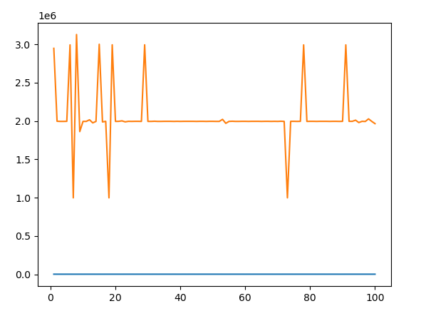
运行时间对比
目前的测试用例是 1024*1024 的海明窗乘法, 效果如图
可以看出, FPGA 的运行极快, 以数个数量级领先 CPU
一个有趣的观察是, 只要 CPU 将数据发送到DMA, 在函数调用返回之前, FPGA 计算已经完成, 甚至不需要等待.
进一步的实验可能会使用更大量的数据
例如更大规模矩阵乘法, fft等

Slide 16
后期计划
FOUR
4

Slide 17
后续推进
在板上运行petalinux，并修改其系统调用，使得矩阵乘法能够以系统调用的形式进行运算
增加功能模块如：DCT变换，矩阵加法，卷积等功能
测量增添模块的性能进行改进
对系统调用给出最小指令集，形成近似opengl的用户良好api

Slide 18
THANKS

